Slide 1
第 16 章 穷举搜索
如果一个问题是个NPC问题，而我们又不满足于近似解或者该问题不存在满意的近似解，那么我们只能通过穷举搜索(Exhaustive search)来找出最优解或精确解。当然，在最坏情况下，这可能需要指数时间完成。但是，如果算法设计得当，我们往往可以避免最坏情况的发生，使得绝大多数情况下可以很快找到精确解。这一章讨论这种算法设计的技巧。这一章中没有太多理论要证明，主要是介绍一些实用的方法。 具体内容包括：
搜索问题及方法的描述
回溯法
分枝限界法

Slide 2
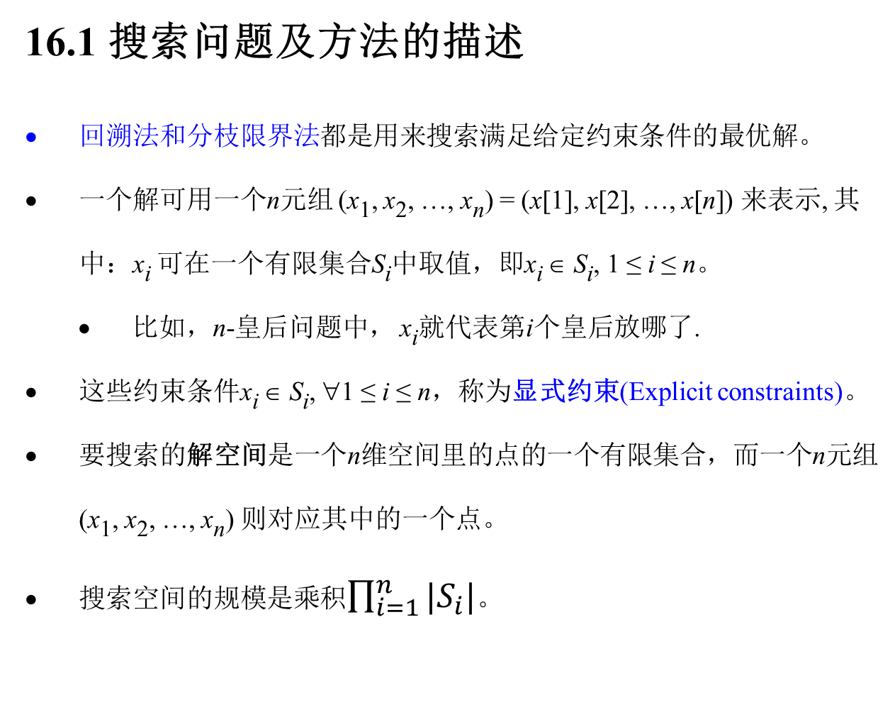
16.1 搜索问题及方法的描述
回溯法和分枝限界法都是用来搜索满足给定约束条件的最优解。
一个解可用一个n元组 (x₁, x₂, …, x_{n}) = (x[1], x[2], …, x[n]) 来表示, 其中：x_{i} 可在一个有限集合S_{i}中取值，即x_{i} ∈ S_{i}, 1 ≤ i ≤ n。
比如，n-皇后问题中， x_{i}就代表第i个皇后放哪了.
这些约束条件x_{i} ∈ S_{i}, ∀1 ≤ i ≤ n，称为显式约束(Explicit constraints)。
要搜索的解空间是一个n维空间里的点的一个有限集合，而一个n元组 (x₁, x₂, …, x_{n}) 则对应其中的一个点。
搜索空间的规模是乘积$\prod_{i=1}^{n}{|S_{i}|}$。

Slide 3
给定显式约束，目标是在搜索空间(即解空间)中找到满足一定要求的最优解。
我们往往采用一个评估函数 P(x₁, x₂, …, x_{n}) 来评估空间中每个点 (x₁, x₂, …, x_{n}) 的好坏或者是否有资格被选做最后的解。
例如，我们可能希望找到一个点 (x₁, x₂, …, x_{n}) 使得P(x₁, x₂, …, x_{n}) 的值最大，或最小，或等于0。
评估函数所确定的约束条件则称为隐式约束(Implicit constraints)。
搜索算法就是在满足显式约束的解空间中寻找满足隐式约束的解。
通常，一个解空间可以用一个搜索树来表示。

Slide 4
例16.1 8皇后问题
8皇后问题是在一个8 × 8的棋盘中放入8个皇后并使得任意两个皇后之间都不会互相攻击。显然，这8个皇后必须出现在不同列、不同行、和不同对角线上。下图(16-1)给出了这样一个解的例子。
类似地可定义n-皇后问题。
图16-1

Slide 5
x_{i}：下标i表示该皇后所在的行， x_{i}的值表示其所在的列号
用x_{i}，1 ≤ i ≤ n，表示第i行中的皇后的位置，即所在的列的序号。
n个皇后的任意一种摆放方法对应于一个n-元组，(x₁, x₂, …, x_{n})。
因为n个皇后必须在不同的列，所以加上一个显式约束，即n-元组(x₁, x₂, …, x_{n})中的n个整数的值必须互不相同，也就是说，这n个整数是1到n的一个排列。这样可以缩小解空间的规模为n! 而不是n^{n}。
这个解空间可以用一棵称为排列树【permutation tree】的搜索树来表示。下图(16-2)给出了对应n = 4的搜索树的例子。

Slide 6
比如这个点，对应第二层中的一个内节点，由两元组 x =（x₁,x₂）=（1,4）表示: 前两行的皇后的位置已经确定，分别在第1列和第4列，另外两个皇后的位置待定。
第一层
图中圆圈中的数字代表到那个点为止，是第几个解/部分解了，其值是DFS搜索确定的..
上面这棵搜索树一共有n层（不包括根，这个例子里n=4），其中：第一层的点代表第一行的皇后所有可能的位置，第二层的点代表前二行的皇后所有可能的位置，…，第n行的点代表所有n个皇后的所有可能的位置【即不同行也不同列】.
图中，每个叶子代表解空间中的一个点(x₁, x₂, x₃, x₄)，从根到每个叶结点的路径上的4条边顺序依次为x₁, x₂, x₃, x₄。每个内结点代表一个部分解（partial solution）。
Notes:
部分解(partial solution)的说明见第一个动画

Slide 7
限界函数(剪枝函数)
为了减少搜索时间，需要设计一个限界函数(bounding function)，B(x)。当搜索到点x时，B(x)用来判断以x为根的子树中是否存满足隐式约束条件的解。满足隐式约束条件的结点称为答案点(answer node)。
如果不存在，对这个子树的搜索可略去，即：把它从搜索树中剪去。
如果有可能存在，则称x为一个活点，否则称为一个死点。
通常用一个“堆栈”、“队列”、或一个“堆”等方式，保留已检查过的活点。
每一步搜索是从一个活点x出发去检查它的一个儿子结点是死点还是活点。活点保留，死点剪掉。活的x称为是一个扩展点(E-node)。
扩展点存储于堆栈的栈顶，或队列的队首，或堆的根。
当我们找到一个答案点，则输出结果，算法结束，或根据要求再找下一个答案点。

Slide 8
16.2 回溯法
对于搜索树中第i层的任意一点 x = (x₁, x₂, …, x_{i})，引入如下三个函数：
限界函数B(x) = true or false分别代表x是活点还是死点。
儿子函数T(x)表示，如果x是活点的话，T(x)={x_{i+1}|点(x₁, x₂, …, x_{i}, x_{i+1})是点x的儿子}，即点x的儿子集合。实际上，T(x)就是显式约束x_{i} ∈ S_{i} (∀1 ≤ i ≤ n)中的S_{i+1}.
但因为前面i维的取值都已经确定，导致点x= (x₁, x₂, …, x_{i})的实际儿子集合比S_{i+1}小得多.
答案函数Answer(x) = yes 表示点x是答案点，否则Answer(x) = no。函数Answer实际上是检查隐式约束是否成立。

Slide 9
回溯法采用深度优先，下面递归算法描述回溯法的通用算法。
Backtrack(k) 表示从第k层的某个点x开始搜索以x为根的子树。如调用Backtrack(1)即可实现对整棵树的搜索。
Backtrack(k)
1. //input: x[1], x[2], …, x[k-1]。//点x的前k-1维的值已确定, 并作为算法的输入
2. //output: 所有以 x为根的子树中的答案点。
3. for each x[k] ∈ T(x[1], x[2], …, x[k-1]) do //检查x的每一个儿子节点
4. if B(x[1], x[2], …, x[k-1], x[k]) == true //限界函数检查这个儿子是否是活点？
5. then if Answer(x[1], x[2], …, x[k-1], x[k]) == yes //若成立，k=n
6. then output x[1..k];
7. endif
8. if k < n
9. then Backtrack(k+1);
10. endif
11. endif
12. endfor
13. End

Slide 10
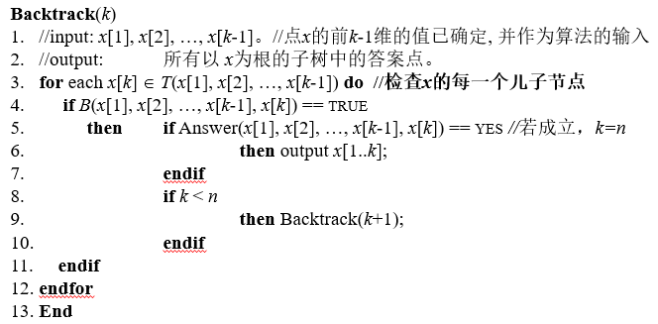
上一页的Backtrack算法就是深度优先搜索算法与3个函数的结合:
用函数T在扩展点计算所有可以访问的儿子。
在被访问的儿子x这一个点上，用限界函数B(x)判断是否中断对以x为根的子树的访问而从x回溯。
如果是，x成死点，算法回溯到x的父结点，否则用函数Answer判断x是否是答案点。
如果x是答案点，则输出。
如果x是活点，以点x为扩展点继续向下搜索。

Slide 11
例1：n-皇后问题（1/4）
假设x是搜索树中第k-1层的一个点x = (x[1], x[2], …, x[k-1])。我们考虑如何设计儿子函数T()、限界函数B()、和Answer()。
儿子函数T()
因为第k个皇后放在第k行，根据显式约束，儿子集合T(x) 包含1到n之间任意与x[1], x[2], …, x[k-1]不同的整数，即
T(x) = {1, 2, …, n} - {x[1], x[2], …, x[k-1]}。
限界函数B()
点x的儿子y成为活点的前提条件是第k个皇后不与前面k-1个皇后相互攻击。假设第k个皇后位置是(k, l)，前面某皇后位置是(i, j)，i < k，它们会相互攻击当且仅当(j = l 或 |i - k| = |j - l|). 所以，限界函数可以由下面的子程序实现。

Slide 12
例1： n-皇后问题（2/4）
B(k, l, x[1..k-1])
// x[1..k-1] 是目前前面k-1个皇后的位置，而(k, l)是要检查的第k个皇后的位置
for i ← 1 to k-1
if (x[i] == l) or (|i - k| == |x[i] - l|) //第一个条件: 同列；第二个: 同对角线
then return false;
endif
endfor
return true;
End
(3) 设计Answer()函数
n-皇后问题的Answer()函数很简单，只要k = n且第n个皇后的位置(k, l)满足限界函数B，这个点就是答案点。
根据以上讨论，n-皇后的回溯法搜索算法如下。

Slide 13
例1： n-皇后问题（3/4）
n-queens(k, n)
//input: x[1..k-1] //搜索以x为根的子树
for l ← 1 to n //对列进行循环.
if B(k, l, x[1..k-1]) == true
then x[k] ← l //表示第k行的皇后放在了第l列.
if k == n //答案点
then output (x[1..n]);
else n-queens(k+1, n);
endif
endif
endfor
End
调用n-queens(1, n)可得到n-皇后问题的解。下图(16-3)显示了实际被算法n-queens(1, n), n = 4，所访问到的4-皇后问题的搜索树中的点，一共有33个点，比原树中65个点少了一半，其中，答案点有两个，标以X。

Slide 14
例1： n-皇后问题（4/4）
1
x₁ = 1
x₁ = 2
x₁= 3
x₁ = 4
2
18
34
50
2
3
4
1
3
4
1
2
4
1
2
3
第二层
3
8
13
19
24
29
35
40
45
51
56
61
2
4
2
3
1
3
2
4
2
3
1
3
9
11
14
16
30
32
36
38
52
54
57
59
3
3
2
2
15
31
39
55
X
X
这个点，对应第二层中的一个点，由两元组 x =（x₁,x₂）=（1,2）表示: 即，前两行的皇后分别放在第1列和第2列，两者共对角线，不满足隐性约束条件，因而是死点。
图16-3

Slide 15
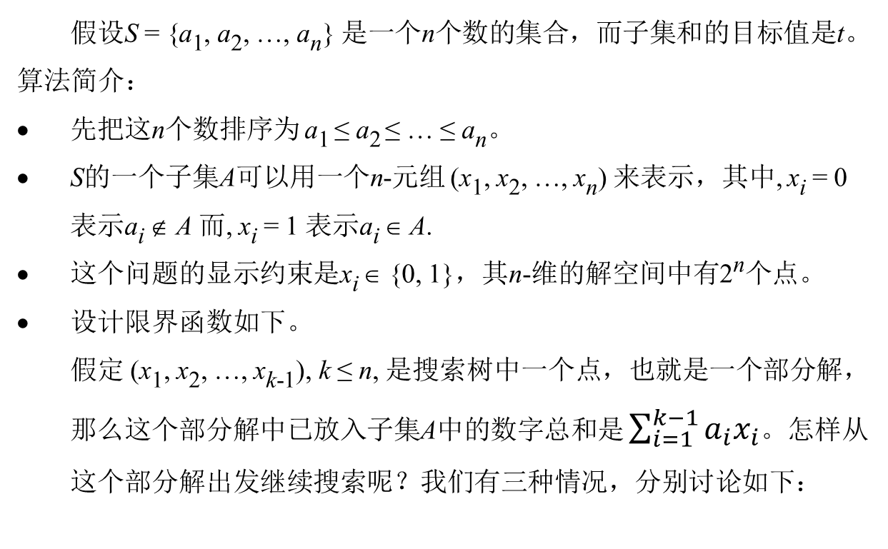
例2：“子集和”问题（1/4）
假设S = {a₁, a₂, …, a_{n}} 是一个n个数的集合，而子集和的目标值是t。算法简介：
先把这n个数排序为 a₁ ≤ a₂ ≤ … ≤ a_{n}。
S的一个子集A可以用一个n-元组 (x₁, x₂, …, x_{n}) 来表示，其中, x_{i} = 0 表示a_{i} ∉ A 而, x_{i} = 1 表示a_{i} ∈ A.
这个问题的显示约束是x_{i} ∈ {0, 1}，其n-维的解空间中有2^{n}个点。
设计限界函数如下。
假定 (x₁, x₂, …, x_{k-1}), k ≤ n, 是搜索树中一个点，也就是一个部分解，那么这个部分解中已放入子集A中的数字总和是 $\sum_{i=1}^{k−1}{a_{i}x_{i}}$。怎样从这个部分解出发继续搜索呢？我们有三种情况，分别讨论如下：

Slide 16
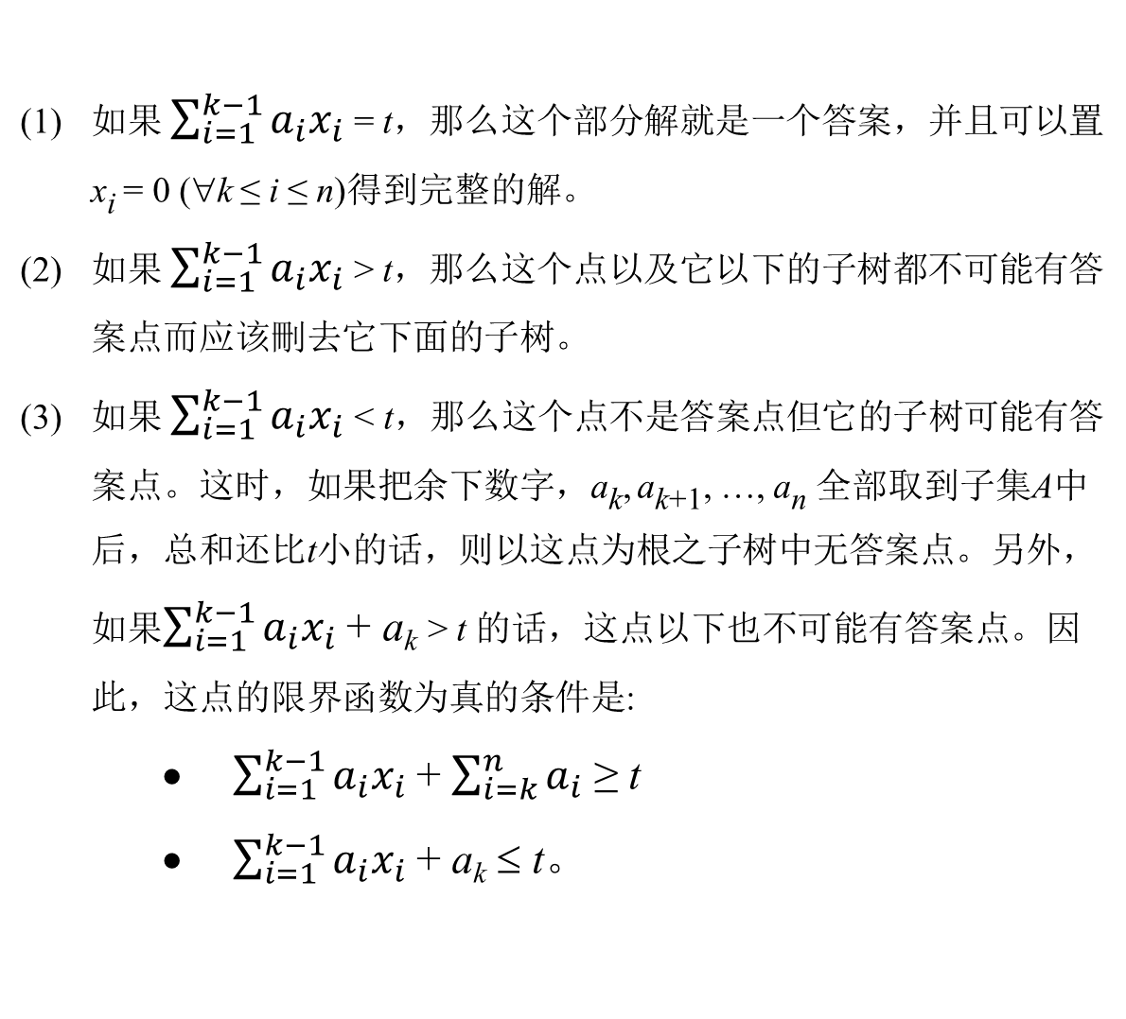
例2：“子集和”问题（2/4）
如果 $\sum_{i=1}^{k−1}{a_{i}x_{i}}$ = t，那么这个部分解就是一个答案，并且可以置x_{i} = 0 (∀k ≤ i ≤ n)得到完整的解。
如果 $\sum_{i=1}^{k−1}{a_{i}x_{i}}$ > t，那么这个点以及它以下的子树都不可能有答案点而应该刪去它下面的子树。
如果 $\sum_{i=1}^{k−1}{a_{i}x_{i}}$< t，那么这个点不是答案点但它的子树可能有答案点。这时，如果把余下数字，a_{k}, a_{k+1}, …, a_{n} 全部取到子集A中后，总和还比t小的话，则以这点为根之子树中无答案点。另外，如果$\sum_{i=1}^{k−1}{a_{i}x_{i}}$ + a_{k} > t 的话，这点以下也不可能有答案点。因此，这点的限界函数为真的条件是:
$\sum_{i=1}^{k−1}{a_{i}x_{i}}$+ $\sum_{i=k}^{n}{a_{i}}$ ≥ t
$\sum_{i=1}^{k−1}{a_{i}x_{i}}$+ a_{k} ≤ t。

Slide 17
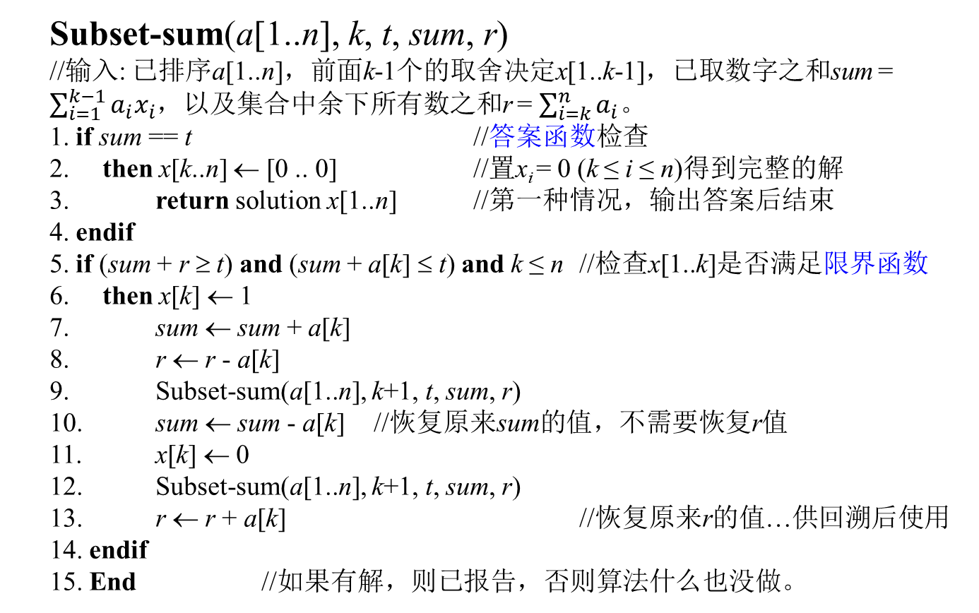
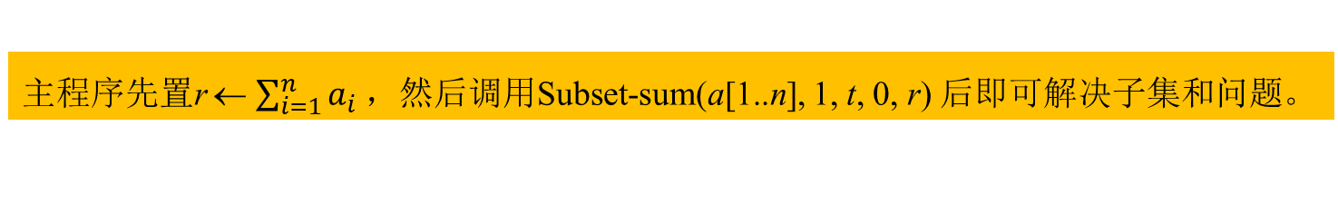
例2：“子集和”问题（3/4）
Subset-sum(a[1..n], k, t, sum, r)
//输入: 已排序a[1..n]，前面k-1个的取舍决定x[1..k-1]，已取数字之和sum = $\sum_{i=1}^{k−1}{a_{i}x_{i}}$，以及集合中余下所有数之和r = $\sum_{i=k}^{n}{a_{i}}$。
1. if sum == t //答案函数检查
2. then x[k..n] ← [0 .. 0] //置x_{i} = 0 (k ≤ i ≤ n)得到完整的解
3. return solution x[1..n] //第一种情况，输出答案后结束
4. endif
5. if (sum + r ≥ t) and (sum + a[k] ≤ t) and k ≤ n //检查x[1..k]是否满足限界函数
6. then x[k] ← 1
7. sum ← sum + a[k]
8. r ← r - a[k]
9. Subset-sum(a[1..n], k+1, t, sum, r)
10. sum ← sum - a[k] //恢复原来sum的值，不需要恢复r值
11. x[k] ← 0
12. Subset-sum(a[1..n], k+1, t, sum, r)
13. r ← r + a[k] //恢复原来r的值…供回溯后使用
14. endif
15. End //如果有解，则已报告，否则算法什么也没做。
递归搜索
x[k] = 1的一支
递归搜索
x[k] = 0的一支
主程序先置r ← $\sum_{i=1}^{n}{a_{i}}$，然后调用Subset-sum(a[1..n], 1, t, 0, r) 后即可解决子集和问题。
Notes:
这是个深度优先的搜索….所以第13行要恢复，一步一步地…即，需要退回去来探查其它分支的可行性
第10行恢复sum，是因为下面要设成x[k] ← 0,即不取下一个元素，而不回复r值，是因为下一个元素没选、但被跳过了.

Slide 18
回溯法的效率估计（1/2）
虽然一个n-维搜索空间中的点的个数通常是n的指数函数，因为限界函数的作用，一个好的回溯法只需要搜索其中很少一部分的点。那么对一个给定的采用回溯法的算法，如何来估计它需要搜索的点的个数呢？
我们通常可以用Monte Carlo法来估计它的实际搜索空间。其做法是，搜索从树根出发，找一条从根到一个答案点或一个死点的路径。具体来说，当我们到达某一点时，做两件事：
计算这个点有几个满足限界函数的下一层的儿子。
在这些满足限界函数的儿子中随机选择一个子结点作为路径上的下一个点。

Slide 19
回溯法的效率估计（2/2）
下图(16-4)显示了用Monte Carlo法找路径的方法。
因此，估计有1 + m₀ + m₀m₁ + … + m₀m₁ … m_{k} 个满足限界函数的结点。也就是该回溯法预期搜索空间的规模。可以多取几条这样的路径，取平均值以后做为估计值。这个值与整棵搜索树中所有点的实际个数之比可作为该回溯法的效率。
根据测算，对于8皇后问题，利用回溯法，搜索过的点的数量大约是总节点数的1.55%，可见回溯法对n皇后求解很有效.

Slide 20
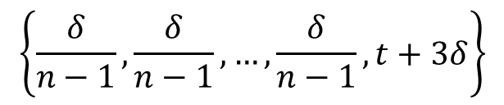


最坏情况什么时候发生？
对于“子集和”问题，什么情况下会发生指数级运算呢？
$$\left\{\frac{δ}{n−1},\frac{δ}{n−1},…,\frac{δ}{n−1},t+3δ\right\}$$
$$,δ是一个非常小的正数$$
$$共n−1个数$$
上述例子中，限界函数一直都满足，所有情况都需要遍历，所以复杂度正好为2^{n}。这种情况下，限界函数没能起到缩减搜索空间的作用.
Notes:
这个例子，只要把最后一个数放在中间，就可以防止从右侧开始检查极大降低复杂性的可能，放中间，复杂度变为(sqrt(2))^n。

Slide 21
16.3 分枝限界法
和回溯法一样，分枝限界法的搜索空间也是一棵搜索树。当搜索到一个点时，也采用一个限界函数来确定要不要刪去这个点以下的子树。
它与回溯法的不同在于它搜索的顺序不是遵循深度优先的顺序，而是用广度优先搜索(BFS)的顺序或者是略加变化后的广度优先搜索顺序。
算法用的搜索顺序体现在所用的数据结构以及如何更新数据结构上。
分枝限界法用一个队列把所有当前的活点按先后次序入队，而队首是扩展点。接下来要搜索的点是队首的所有儿子，并且一次性把它们全部搜索一遍，用限界函数逐个判断它们是死点还是活点：“死点跳过，活点入队”。
因为队列中元素遵守先进先出(FIFO, First In First Out)顺序，所以用队列进行的分枝限界法又称为先进先出的分枝限界法。

Slide 22
分枝限界法采用的堆栈往往比回溯法用的堆栈需要大得多的空间。这是因为回溯法用的堆栈中相邻两元素存在父子关系，因此任何时侯，堆栈中最多有n个元素。例如，解8-皇后问题，堆栈只须有8个单元的空间就够了。
用分枝限界法，任何时刻所保留的各活点之间不存在父子关系，它们可以（横向地）散布在整棵搜索树中。因此，往往需要很大空间来暂存已发现的大量活点。因此，当需要找出所有答案点时，往往用回溯法，而只须找到一个答案点时，可考虑用分枝限界法。

Slide 23
分枝限界法求解n-皇后问题
所用的搜索树与回溯法用的是一样的，但搜索顺序不同。以n = 4为例，下面图(16-5)显示的是FIFO分枝限界法用的顺序
图16-5

Slide 24
分枝限界法实际检查过的点比搜索树中的点要少许多。下图(16-6)显示的是实际上检查过的点，其中答案点标以X。另外，以第5点为例，当它被展开后，队列中的活点序列为{7,8,11,12,15,16}，在图中用符号Y标出。
图16-6 基于FIFO的分支限界法，对4-皇后问题搜索过的点
Notes:
各个圆圈里的数字是在上一页遍历搜索情况下的各点的编号

Slide 25
下面是基于FIFO的分枝限界法求解n-皇后问题的伪码。两点说明：
从(k-1)层的一个展开点x[1..k-1]去检查该点所有儿子时，使用和回溯法相同的限界函数 B(k, l, x[1..k-1]) 来判断，是否可把第k个皇后放在位置(k, l) 上而成为一个活点。
因为分枝限界法会保留同层的许多活点，所以我们用一个记录来代表一个点v。点v有(n+1)个域(fields)，其中
v.level 表示该点在搜索树中层号，
v.x[1], v.x[2], …, v.x[n], 表示从第1行到第n行中皇后的位置【列号】，并用v.x[i] = 0，1 ≤ i ≤ n，表示第i行中还没有放入皇后。

Slide 26
FIFO-Branch-and-Bound-n-Queen (n)
1. found ← false；root.level ← 0 //答案点尚未找到，根的层号为0
2. for i ← 0 to n；root.x[i] ← 0；endfor； //根结点不含皇后
3. Q ← ∅; //队列清空
4. enqueue(Q, root); //根结点入队，初始化完成
5. while Q ≠ ∅ and found == false //搜索开始直到队列为空或答案找到
6. v ← dequeue(Q);
7. k ← v.level +1;
8. x[1..k-1] ← v.x[1..k-1];
9. for l ← 1 to n
10. if B(k, l, x[1..k-1]) == true
11. then u.level ← k; //建一个第k层活点u
12. u.x[1..k-1] ← x[1..k-1];
13. u.x[k] ← l;
14. enqueue(Q, u);
15. if k == n
16. then found ← true;
17. output(u.x[1..n]);
18. endif; endif; endfor; endwhile
19. End

